Slide 1
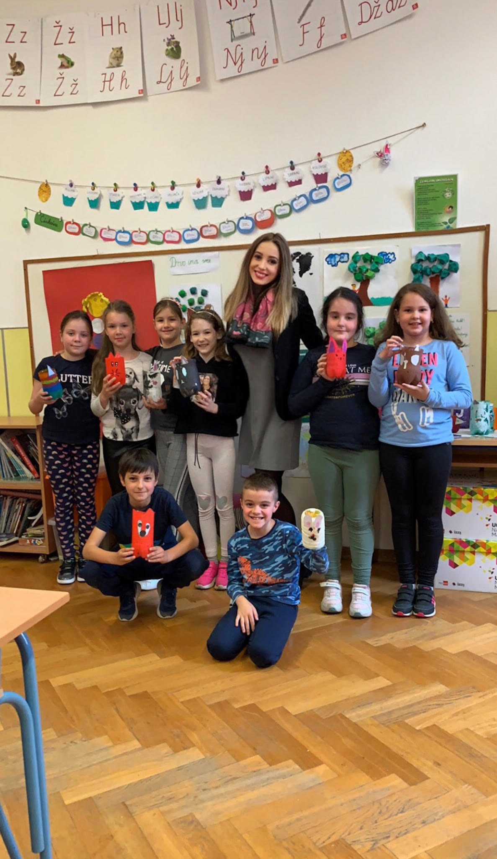
Moja najveća želja je da bude čista planeta Zemlja.

Slide 2
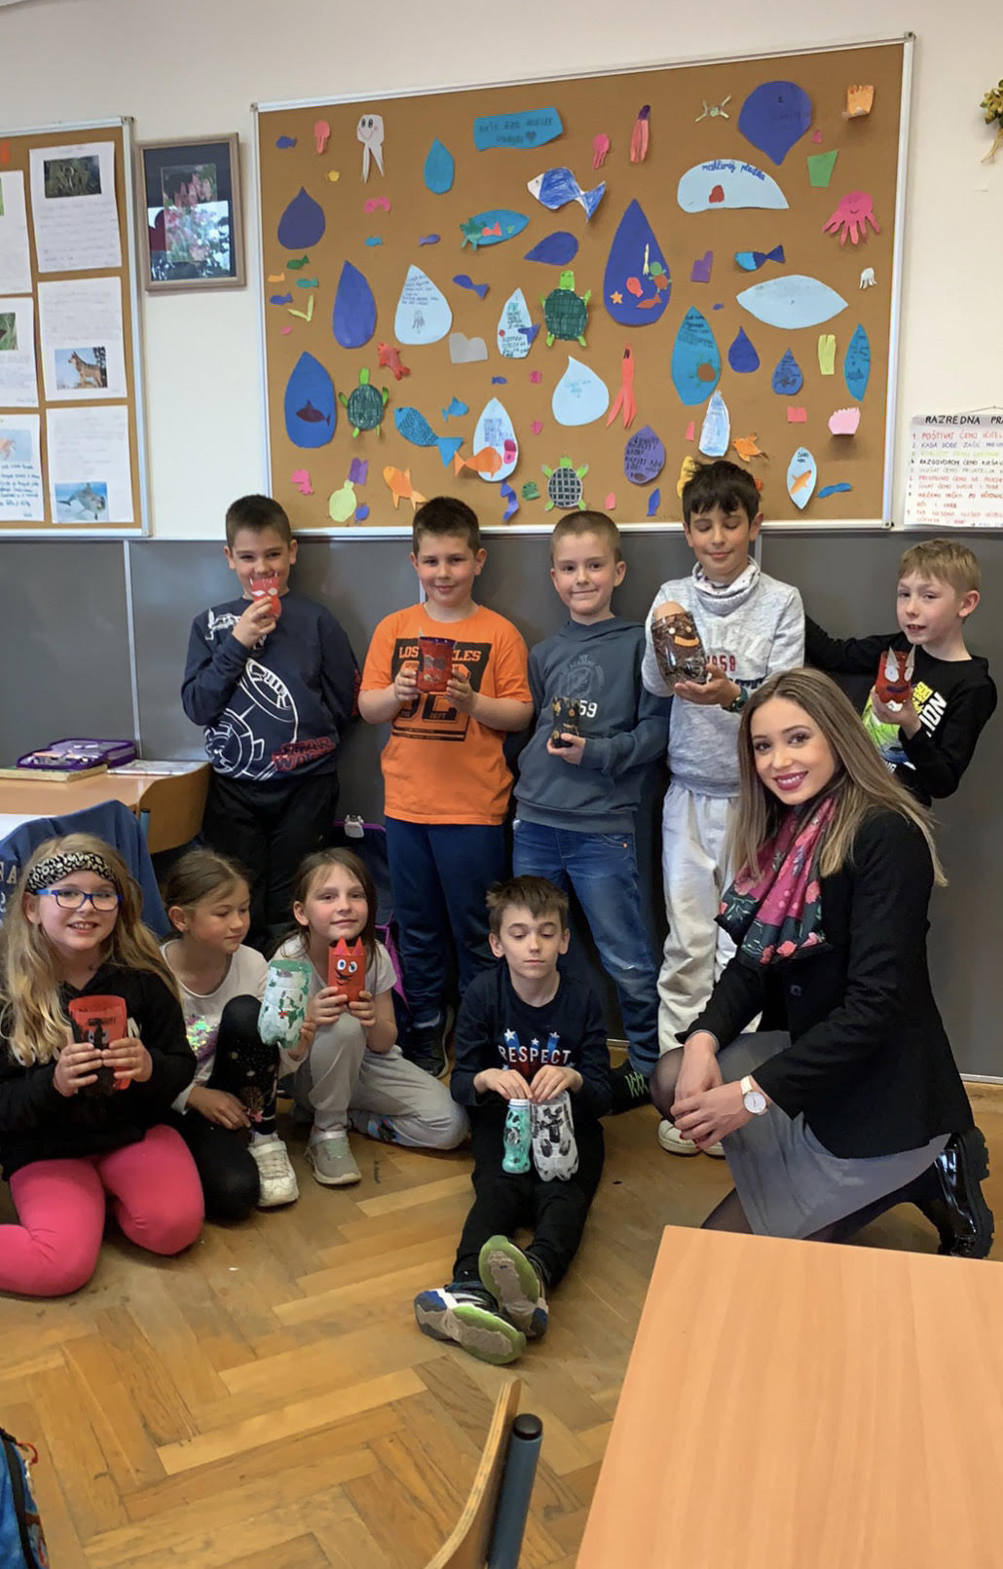
Male stvari za bolji svijet!

Slide 3
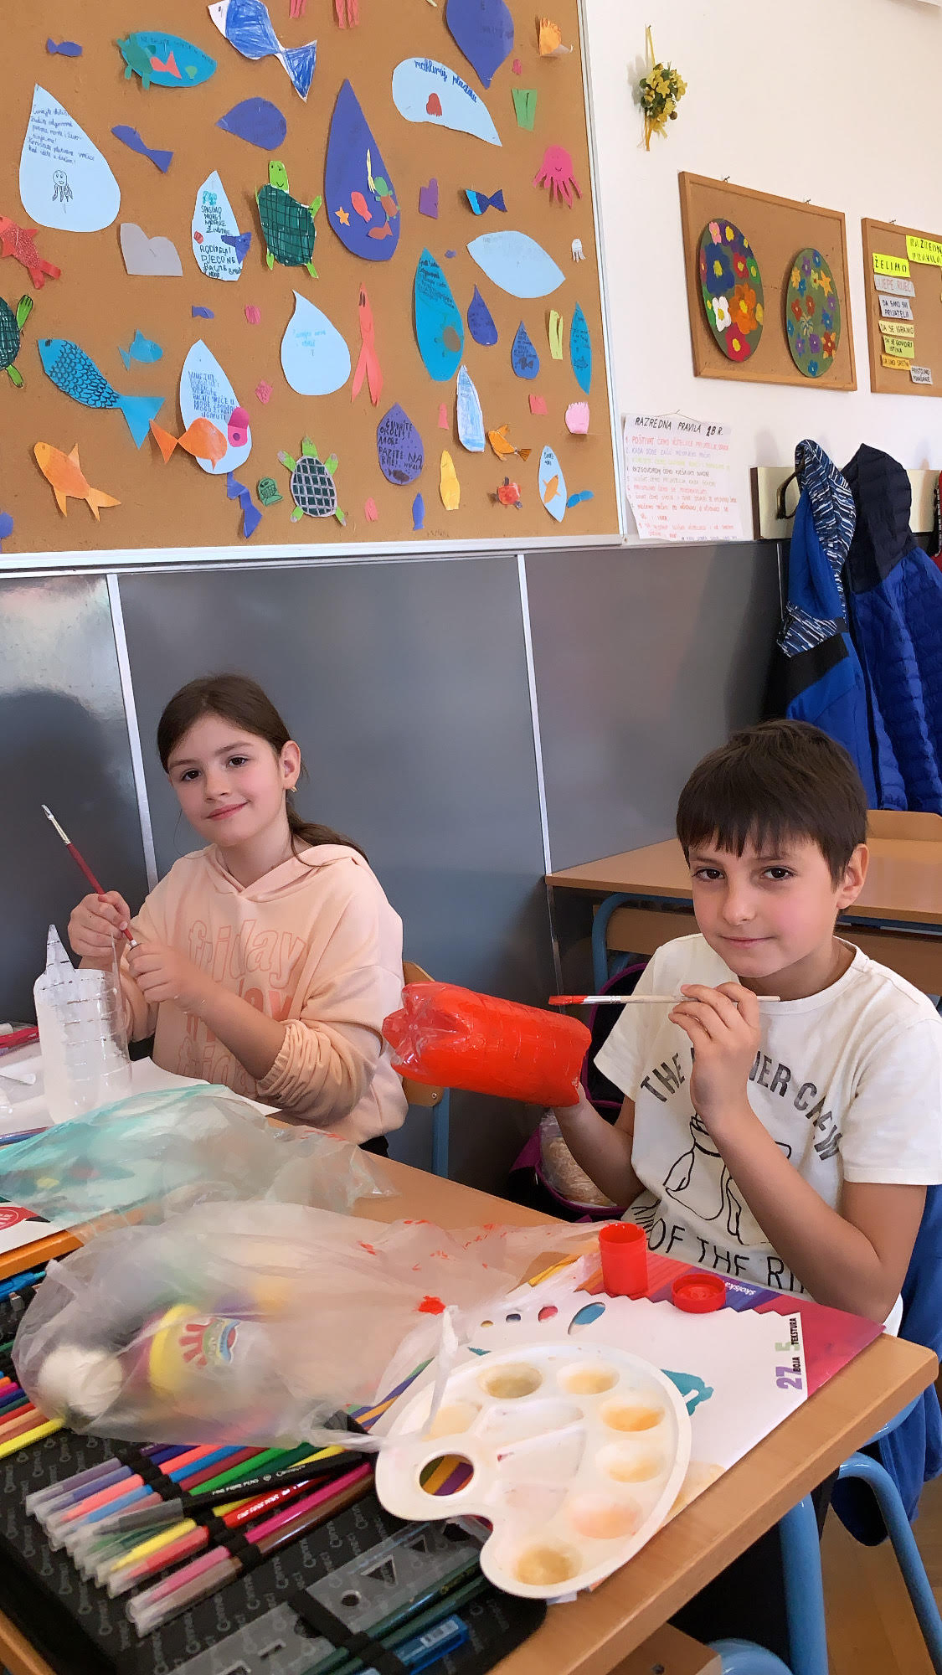
Čuvaj i voli planetu Zemlju.

Slide 4
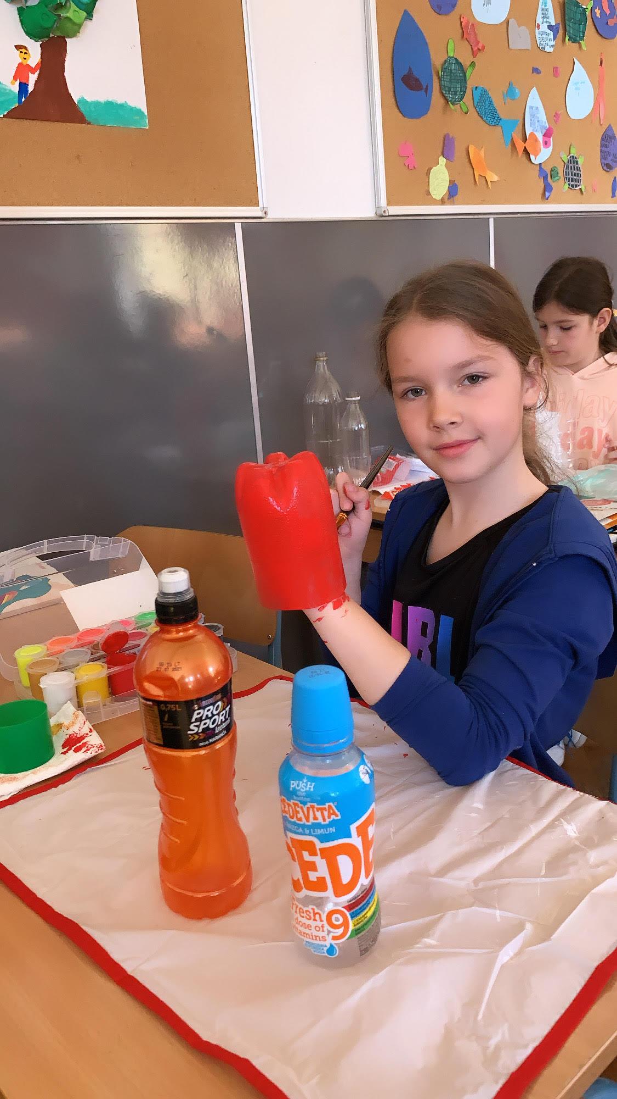
Više cvijeća, manje smeća!

Slide 5
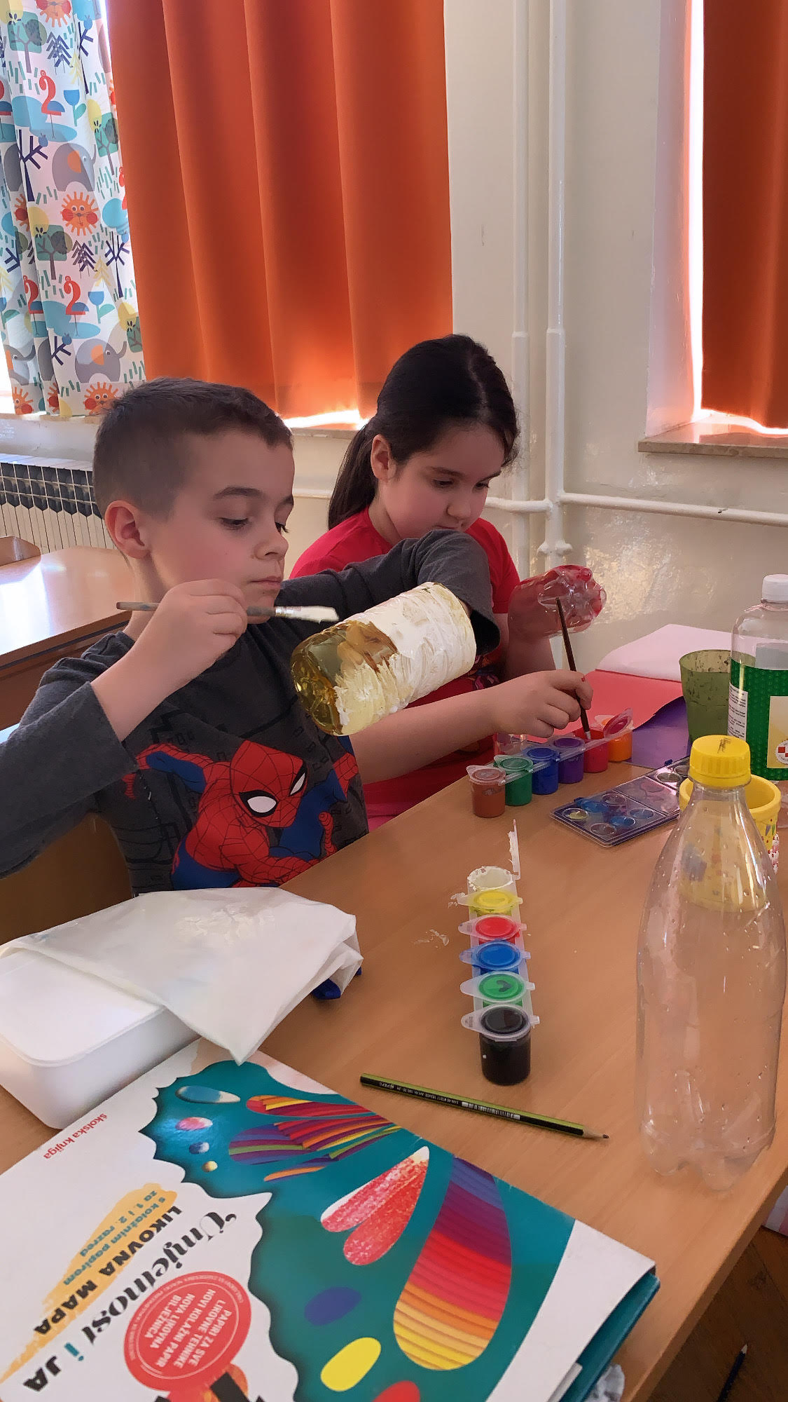
Zemlja je ljuta kada je zagađena.

Slide 6
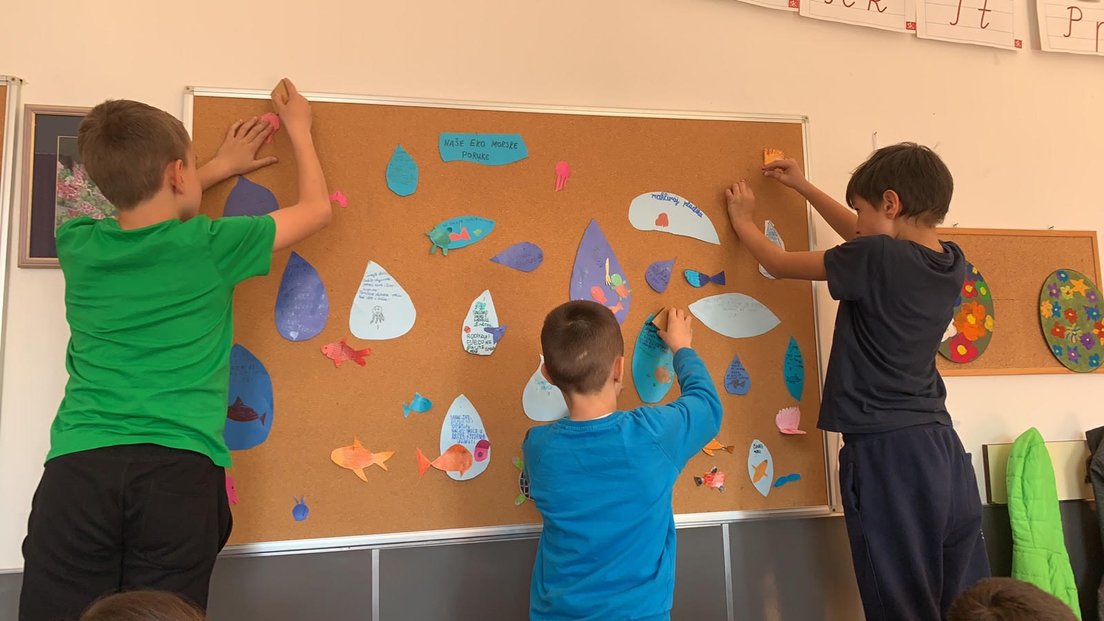
Jedna vreća u moru dupinu čini noćnu moru.

Slide 7
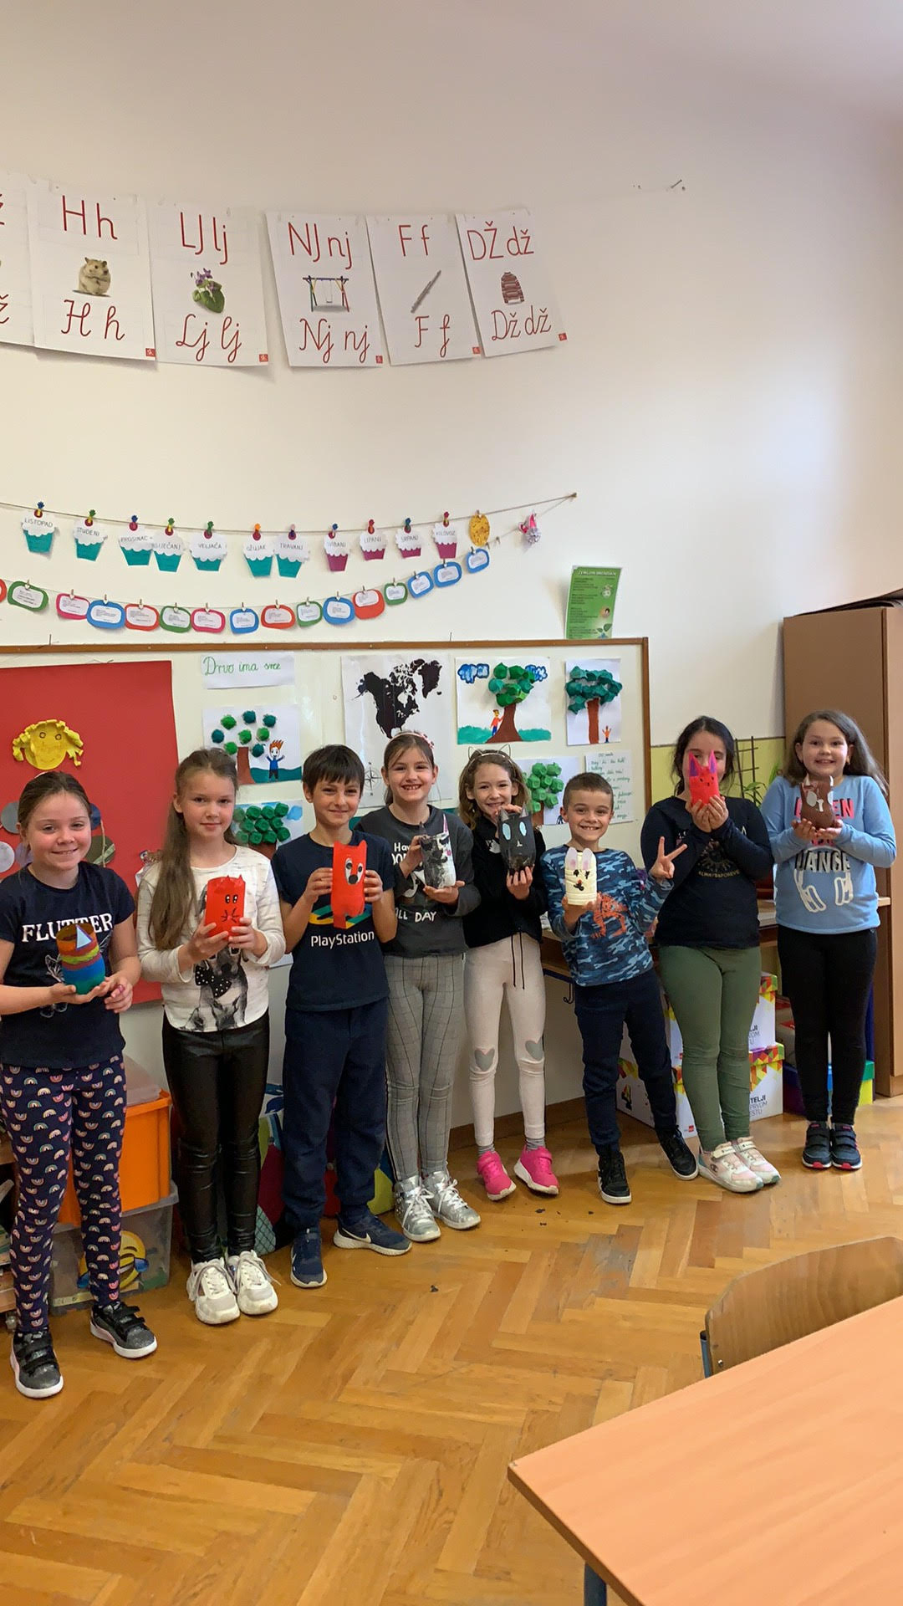
Šume su pluća naše planete Zemlje, nemojmo ih pretvarati u smetlišta.

Slide 8
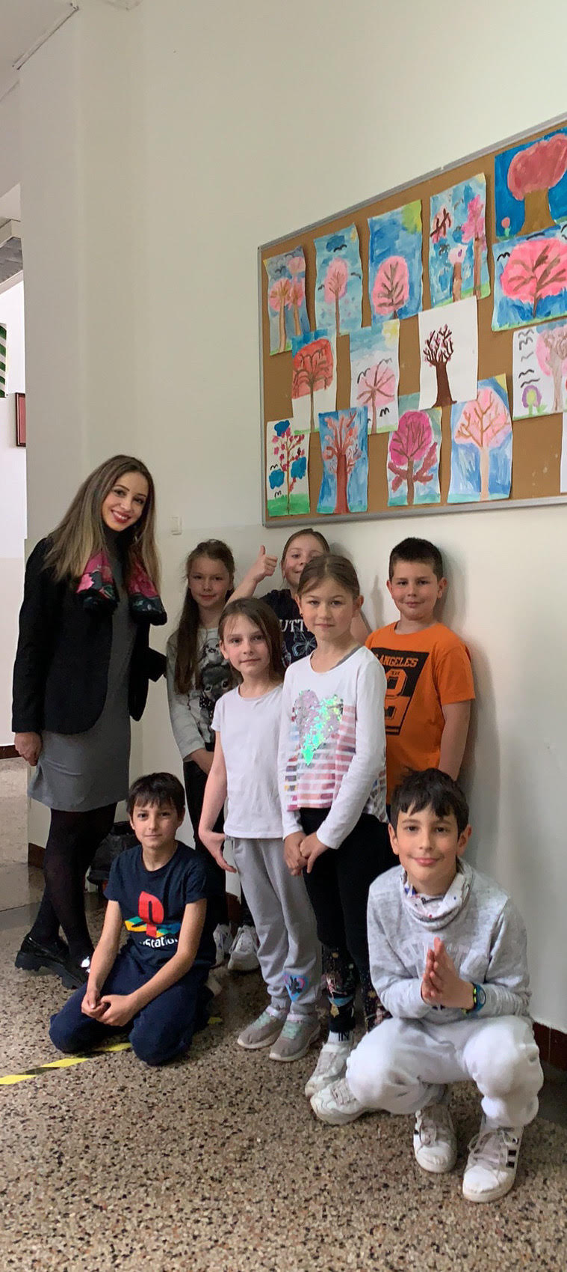
Za ljepši svijet posadi jedan cvijet.

Slide 9
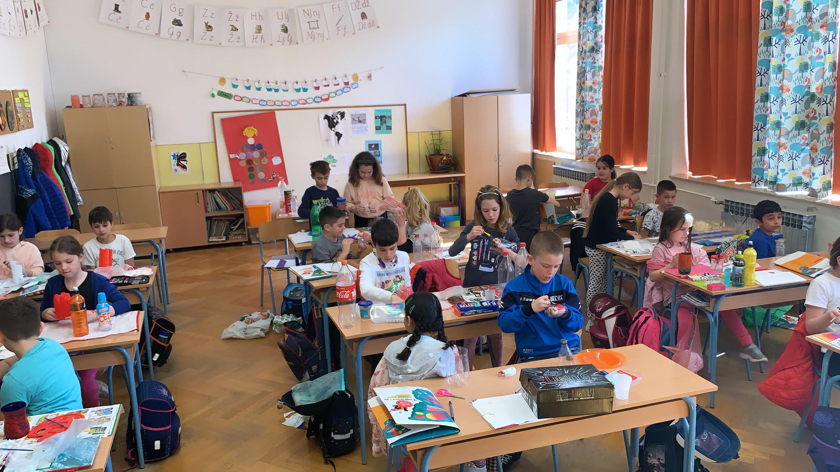
Vjetar nosi dječji glas, Zemlju čuvajte za nas!

